Slide 1
Отчет деятельности учебно-методического объединения направления подготовки «Здравоохранение» за 2023-2024 уч.год
Учебно-методическое объединение по направлению подготовки – Здравоохранение на базе КазНМУ им. С.Д.Асфендиярова
Руководитель управления координации деятельности УМО направления подготовки «Здравоохранение» на базе НАО «КазНМУ им. С.Д.Асфендиярова»
Сыдыкова С.И.
Заседание УМО по направлению подготовки Здравоохранение, июнь 2024

Slide 2
Состав УМО (795)
Ассоциации (15)
Педиатрии, Детской хирургии, Аллергологии и иммунологии, Гастроэнтерологии, Кардиологии, Инфекционные болезни, Ревматологии, Гематологии и онкологии, Неонатологии. Ассоциация медицинских и фармацевтических организаций «Даму», РОО "Ассоциация клинических фармакологов и фармацевтов«, Ассоциация поддержки и развития фармацевтической деятельности РК, Ассоциация менеджмента и общественного здравоохранения, Казахстанская стоматологическая Ассоциация. ОО «Единая казахстанская ассоциация стоматологов».
ОВПО РК в составе УМО:
КазНМУ имени С.Д. Асфендиярова,
Медицинский университет Астана,
Карагандинский медицинский университет,
Медицинский университет Семей,
Западно-Казахстанский университет имени Марата Оспанова,
Казахстанско-Российский медицинский университет,
Южно-Казахстанская медицинская академия»
Казахский национальный университет имени Аль-Фараби,
Международный Казахско-турецкий университет имени Х.А.Ясави,
Северо-Казахстанский Государственный университет имени М.Козыбаева,
Академия «Bolashaq»,
Кокшетауский государственный университет имени Ш.Уалиханова,
Каспийский Общественный университет.
ГУП программ терапевтического профиля – 267 чел.
Комитетов -19
ГУП программ хирургического профиля-
57 чел
Комитетов - 14
ГУП программ педиатрического профиля-141 чел.
Комитетов -12
Представители практического здравоохранения
НКЦЭМ г. Астана , Больница МЦ Управделами Президента РК», ЦЯМиО УЗ Области Абай, г.Семей, UMC (Радиологии и ядерной медицины), ННЦТО им. академика Батпенова Н.Д., Национальный центр экспертизы лекарственных средств и медицинских изделий КМФК МЗ РК,, АО «Национальный Центр нейрохирургии», Казахская Академия питания, НЦ здорового питания, Академия профилактической медицины, АО «Казахский НИИ онкологии и радиологии», НАО «Центр передовых знаний» ,НАО ННКЦ, РГП на ПХВ «Национальный координационный центр экстренной медицины» г.Астана, АО «Научно-Исследовательский институт кардиологии и внутренних болезней», АО «Научный центр акушерства, гинекологии и перинаталогии», АО «Научный центр педиатрии и детской хирургии», НАО «Центр передовых знаний» ,НАО ННКЦ, РГП на ПХВ «Национальный координационный центр экстренной медицины» г.Астана, НАО Национальный центр детской реабилитации, РГП на ПХВ «Национальный центр общественного здравоохранения» МЗ РК, РГП на ПХВ «Национальный научный центр фтизиопульмонологии Республики Казахстан» МЗ РК, Областная детская стоматологическая поликлиника г.Петропавловск, ТОО «Лидер Стом», РГП на ПХВ Областная детская стоматологическая поликлиника г.Актобе
ГУП программ неотложной медицины и ядерной медицины и травматологии-36чел
Комитетов - 3
ГУП программ фармацевтического образования -52 чел.
Комитетов-3
ГУП программ подготовки специалистов общественного здоровья и иных специалистов здравоохранения-81 чел.
Комитетов-5
ГУП онкология и онкология радиационная, анестезиология и реаниматология – 38 чел.
Комитетов -2
ГУП программ стоматологического профиля -57 чел.
Комитетов -5
ГУП программ подготовки специалистов сестринского дела -66 чел.
Комитетов-3
Представители зарубежных ОВПО:
Университет Дж. Хопкинса, США;
ФГБОУ ВО «Оренбургский государственный медицинский университет Минздрава Российской Федерации,
Секция высшего и послевузовского образования УМО-29
Секция дополнительного и неформального образования УМО-45 чел.

Slide 3
Ключевые мероприятия УМО за 2023-2024 уч.год
Разработка и продвижение 56 профессиональных стандартов в области здравоохранения (приказ МЗ РК № 46 от 25.01.2024г.), направлено 5 проектов ПС и предложения к дополнению и изменениям в 6 ПС
Согласование спецификаций тестовых заданий и перечня станций оценки профессиональной подготовленности выпусков ОП здравоохранения
Планирование и организация пилотной оценки студентов 3 курса ОП «Общая медицина», «Педиатрия», «Стоматология»
Обсуждение цифровой платформы резидентуры
Признание результатов обучения формального и неформального обучения
Результаты трудоустройства выпускников ОП здравоохранения
Подготовка рекомендаций для внесения изменений и дополнений в НПА в области здравоохранения (9)
Спецификации тестов и перечень рекомендуемой литературы для комплексного тестирования для постепления в магистратуру по направлению подготовки «Здравоохранение»
Экспертиза и утверждение программ сертификационных курсов дополнительного образования в области здравоохранения
Присвоение грифа УМО по направлению подготовки – Здравоохранение учебникам/учебным пособиям и методическим рекомендациям (8)
Формирование базы экспертов:
реестра ОП ЕСУВО
экспертов признания документов о зарубежном образовании
экспертов национального теста тестирования МНВО РК (комплексное тестирование)
экспертов для экспертизы экзаменационных материалов НЦНЭ.

Slide 4
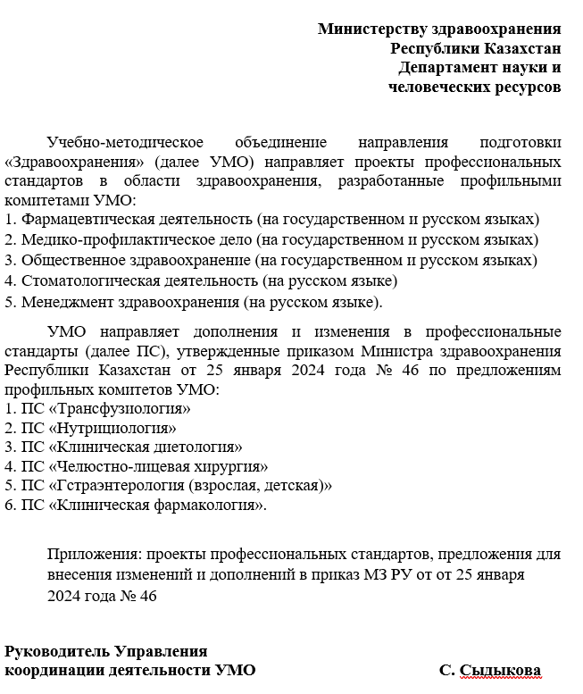
B24C79F30A3C49E7
3958-09-03-01-22-08 06.06.2024
направлено 5 проектов ПС и предложения к дополнению и изменениям в 6 ПС

Slide 5
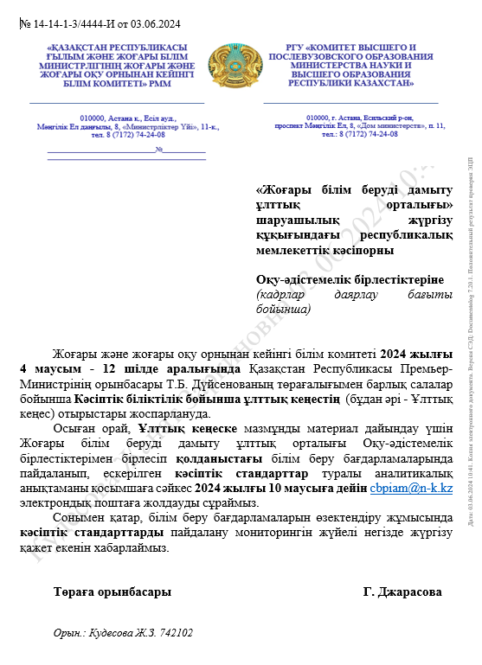
Аналитическая справка
по использованию профстандартов в образовательных программах
Наименование УМО: УМО направления подготовки «Здравоохранение» на базе НАО «Казахский национальный медицинский университет им. С.Д.Асфендиярова
Наименование министерства, к которому относятся специальности УМО (может быть несколько министерств): Министерство здравоохранения Республики Казахстан
Предложения УМО по совершенствованию и разработке профессиональных стандартов по специальностям УМО:
Продолжать работу по повышению осведомленности и вовлеченности работников организаций образования для разработки образовательных стандартов на основе профессиональных стандартов (ПС). Включить проведение семинаров, вебинаров и тренингов для педагогов и административного персонала, чтобы они понимали важность и методы интеграции ПС в образовательные программы.
Продолжать работу по повышению осведомленности и вовлеченности работников организаций здравоохранения для улучшения и адаптации ПС. Организовать регулярные встречи, круглые столы и конференции для обсуждения изменений и дополнений к ПС, учитывая реальные потребности и опыт практикующих специалистов.
Организовать информационную поддержку заинтересованным сторонам – платформы для доступа к учебным материалам, ресурсам для повышения квалификации, форумы для обмена опытом и обсуждения насущных вопросов.
В отраслевом совете при МЗ РК создать комитеты по направлениям деятельности: Медицина, Стоматология, Фармация, Общественное здравоохранение, Медико-профилактическое дело, Сестринское дело для анализа обратной связи и внесения необходимых изменений в ПС на основе текущих потребностей и отзывов от профессионального сообщества.
Систему сертификации и оценки квалификации специалистов здравоохранения РК (в настоящее время проводится НЦНЭ – национальный центр независимой экзаменации https://www.qazexam.kz/index.php/ru/) адаптировать к ПС. Обеспечить объективные и прозрачные процедуры оценки, которые помогут подтвердить соответствие специалистов установленным стандартам.
Внедрить программы мотивации и поддержки для работников здравоохранения, которые активно участвуют в разработке и улучшении ПС. Предусмотреть финансовые стимулы, награды и возможности карьерного роста для тех, кто вносит значительный вклад в развитие стандартов.
Сотрудничать с международными организациями и использовать лучший мировой опыт в разработке ПС. Организовать программы обмена и стажировок для медицинских работников за рубежом, чтобы перенимать передовые практики и инновации.

Slide 6
Отчет деятельности УМО за 2023-2024 уч.год
№ | Мероприятие | Срок исполнения | Форма завершения
1. | Актуализация и утверждение состава УМО, ГУП, Комитетов на 2023-2024 учебный год, утверждение планов работы УМО, Секций, ГУП, Комитетов на 2023-2024 учебный год | Сентябрь | 1) Протокол УМО №3 от 02.11.2023г. https://kaznmu.edu.kz/rus/wp-content/uploads/2023/12/protokol-zasedaniya-umo-3-ot-2.11.2023g..pdf
2. | Актуализация ОП СК, обсуждение Каталога ОП ДО | Сентябрь | Протокол совместного заседания УМО, ДНЧР,ННЦРЗ от 24.01.2024г(создание РГ). Протокол УМО № 5 от 08.02.2024г. (промежуточный отчет РГ) https://kaznmu.edu.kz/rus/ wp-content/uploads/2024/03/protokol-zasedaniya-umo-5-ot-08.02.2024g..pdf Протокол УМО № 6 от 18.03.2024г.(в ДНЧР предложения РГ) https://kaznmu.edu.kz/rus/wp-content/uploads/2024/04/protokol-zasedaniya-umo-6-ot-18.03.2024g.-1.pdf
3. | Отчеты ГУП за 2022-2023 уч.г., планы ГУП на 2023-2024 уч.г. | Сентябрь | Протокол УМО №3 от 02.11.2023г. https://kaznmu.edu.kz/rus/wp-content/uploads/2023/12/protokol-zasedaniya-umo-3-ot-2.11.2023g..pdf
4. | Выполнение протокольных поручений РУМС МНВО РК, ЦБПиАМ, МЗ РК | По мере обращения | 1) Протокол УМО № 5 от 08.02.2024г(Мониторинг ОП) https://kaznmu.edu.kz/rus/wp-content/uploads/2024/03/protokol-zasedaniya-umo-5-ot-08.02.2024g..pdf 2) Протокол УМО № 6 от 18.03.2024г. (Искусств интелект и пр.) https://kaznmu.edu.kz/rus/ wp-content/uploads/2024/04/protokol-zasedaniya-umo-6-ot-18.03.2024g.-1.pdf 3) Протокол УМО № 7 от 23.04.2024г. (Университетe Международного Бизнеса имени Кенжегали Сагадиева (UIB) разработать ОП «Основы искусственного интеллекта») https://kaznmu.edu.kz/rus/wp-content/uploads/2024/05/protokol-zasedaniya-umo-7-ot-23.04.2024g.-1.pdf
5. | Показатели внутренней мобильности обучающихся и преподавателей. Развитие мобильности в организациях образования в области здравоохранения. | Декабрь | Обсуждение УМО Протокол №1 от 06.09.2023г. (МУА проректор Жунусова А.Б) https://kaznmu.edu.kz/rus/wp-content/uploads/2023/11/protokol-zasedaniya-umo-1-ot-06.09.2023g.-1.pdf

Slide 7
Отчет деятельности УМО за 2023-2024 уч.год
№ | Мероприятие | Срок исполнения | Форма завершения
6. | Анализ результатов независимой оценки выпускников программ высшего и послевузовского образования | Октябрь | 1) Протокол УМО № 5 от 08.02.2024г. https://kaznmu.edu.kz/rus/wp-content/uploads/2024/03/protokol-zasedaniya-umo-5-ot-08.02.2024g..pdf
7. | Независимая оценка обучающихся ОП по направлению подготовки Здравоохранение: цель, ожидаемые результаты, формат оценивания, использование результатов оценивания | Октябрь | 1)Протокол УМО №4 от 14.12.2023г. https://kaznmu.edu.kz/rus/wp-content/uploads/2023/12/protokol-zasedaniya-umo-4-ot-14.12.2023g..pdf 2) Протокол УМО № 7 от 23.04.2024г. https://kaznmu.edu.kz/rus/wp-content/uploads/2024/05/protokol-zasedaniya-umo-7-ot-23.04.2024g.-1.pdf
8. | Независимая оценка обучающихся ОП по направлению подготовки Здравоохранение: согласование спецификаций, списка экспертов, графика экспертизы и аттестации | Ноябрь | 1)Протокол УМО №3 от 2.11.2023г. https://kaznmu.edu.kz/rus/wp-content/uploads/2023/12/protokol-zasedaniya-umo-3-ot-2.11.2023g..pdf 2) Протокол УКД УМО от 25.01.2024г. https://kaznmu.edu.kz/rus/wp-content/uploads/2024/03/25.01.2024g.-protokol-sovmestnogo-zasedaniya-umo-ncnje.pdf
9. | Независимая оценка выпускников ОП по направлению подготовки Здравоохранение: согласование спецификаций, списка экспертов, графика экспертизы и аттестации | Февраль | 1)Протокол № 5 от 08.02.2024г https://kaznmu.edu.kz/rus/wp-content/uploads/2024/03/protokol-zasedaniya-umo-5-ot-08.02.2024g..pdf 2) Протокол № 6 от 18.03.2024г.(Пилот) https://kaznmu.edu.k z/rus/wp-content/uploads/2024/04/protokol-zasedaniya-umo-6-ot-18.03.2024g.-1.pdf 3) Протокол УКД УМО от 16.04.2024г. https://kaznmu.edu.kz/rus/wp-content/uploads/2024/04/16.04.2024g.-protokol-sovmestnogo-vtorogo-zasedaniyapilot.pdf

Slide 8
Отчет деятельности УМО за 2023-2024 уч.год
№ | Мероприятие | Срок исполнения | Форма завершения
10. | Итоги приема в магистратуру и докторантуру по направлению «Здравоохранение», предшествующий уровень подготовки для поступающих в магистратуру и докторантуру | Октябрь | 1) Протокол УМО № 3 от 02.11.2023г. https://kaznmu.edu.kz/rus/wp-content/uploads/2023/12/protokol-zasedaniya-umo-3-ot-2.11.2023g..pdf 2) Протокол УМО № 5 от 08.02.2024г. https://kaznmu.edu.kz/rus/ wp-content/uploads/2024/03/protokol-zasedaniya-umo-5-ot-08.02.2024g..pdf 3) Протокол № 7 от 23.04.2024г. https://kaznmu.edu.kz/rus/wp-content/uploads/2024/05/protokol-zasedaniya-umo-7-ot-23.04.2024g.-1.pdf
11. | Обсуждение централизованного приема в резидентуру | Ноябрь | Протокол заседания УКД УМО от 03.05.2024г.(Секция ВПО УМО) https://kaznmu.edu.kz/rus/wp-content/uploads/2024/05/03.05.24g.-protokol-zasedaniya-cifrovizaciya-ukd-umodnchrnncrz.pdf
12. | Обсуждение централизованного приема в резидентуру | Январь
13. | Централизованный прием в резидентуру: готовность к внедрению | Март | Обсуждение на уровне Секции высшего и послевузовского образования УМО
14. | Результаты трудоустройства выпускников 2023 года, анализ обеспеченности кадров здравоохранения РК | Январь | УМО Протокол № 5 от 08.02.2024г. https://kaznmu.edu.kz/rus/wp-content/uploads/2024/03/protokol-zasedaniya-umo-5-ot-08.02.2024g..pdf
15. | Мониторинг образовательных программ по направлению подготовки «Здравоохранения» ОВПО | Декабрь | 1) УМО Протокол № 5 от 08.02.2024г. https://kaznmu.edu.kz/rus/wp-content/uploads/2024/03/protokol-zasedaniya-umo-5-ot-08.02.2024g..pdf
16. | Мониторинг образовательных программ по направлению подготовки «Здравоохранения» НИИ, НЦ | Февраль
17. | Подготовка кадров по специальности МПД | Февраль | Протокол заседания УКД УМО от 22.02.2024г.(Секция ВПО УМО) https://kaznmu.edu.kz/rus/zasedaniya-upravleniya-koordinacii-deyatelnosti-umo/ На заседании УМО не обсуждали – по специальности МПД первый год обучаются.

Slide 9
Отчет деятельности УМО за 2023-2024 уч.год
№ | Мероприятие | Срок исполнения | Форма завершения
18. | Разработка профессиональных стандартов в области здравоохранения | Ноябрь | 1) Протокол УМО № 4 от 14.12.2023г. https://kaznmu.edu.kz/rus/wp-content/uploads/2023/12/protokol-zasedaniya-umo-4-ot-14.12.2023g..pdf , Приказ МЗ РК № 46 от 25.01.2024г. «Об утверждении профессиональных стандартов в области здравоохранения». 2) Протокол УКД УМО от 13.02.2024г. (ГУП ФД) https://kaznmu.edu.kz/rus/wp-content/uploads/2024/03/13.02.2024g.-protokol-sovmestnogo-zasedaniya-umo-ot-13.02.2024g.pdf 3) Протокол УКД УМО от 22.02.204г.(ПС МПД) https://kaznmu.edu.kz/rus/wp-content/uploads/2024/03/22.02.2024g.-protokol-sovmestnogo-zasedaniya-ps-mpd.pdf 4) Протокол УКД УМО от 16.02.2024г.(ПС ФД) https://kaznmu.edu.kz/rus/wp-content/uploads/2024/03/16.02.2024g.-protokol-sovmestnogo-zasedaniya-umo-ps-fd.pdf 5) Протокол УКД УМО от 04.03.2024г.(ПС СД) https://kaznmu.edu.kz/rus/wp-content/uploads/2024/03/04.03.2024g.-protokol-sovmestnogo-zasedaniya-ps-stom.-deyatelnost.pdf 6) Протокол УКД УМО от 13.03.2024г.(ПС ОЗ) https://kaznmu.edu.kz/rus/wp-content/uploads/2024/04/13.03.2024g-protokol-ukd-umo-komitet-oz-po-ps-oz.pdf 7) Протокол УКД УМО от 17.04.2024г. (ПС КлДиет) https://kaznmu.edu.kz/rus/wp-content/uploads/2024/04/17.04.2024g.-protokol-sovmestnogo-zasedaniya-umo-ps-nutriciologiya-ps-kl.dietologiya-1-1.pdf
19. | Признание результатов обучения формального и неформального обучения | Ноябрь | Протокол УМО №1 от 06.09.2023г. https://kaznmu.edu.kz/rus/wp-content/uploads/2023/11/protokol-zasedaniya-umo-1-ot-06.09.2023g.-1.pdf Протокол УМО № 5 от 08.02.2024г. https://kaznmu.edu.kz/rus/wp-content/uploads/2024/03/protokol-zasedaniya-umo-5-ot-08.02.2024g..pdf
20. | Круглый стол: Система квалификаций в области здравоохранения | Декабрь | Выездной УМО на базе НАО «Медицинкий университет Астана» https://amu.edu.kz/ru/infocenter/news/13026/?changeLang=true
21. | Внесение изменений и дополнений в Классификатор направлений | Апрель | УМО № 6 от 18.03.2024г. https://kaznmu.edu.kz/rus/wp-content/uploads/2024/04/protokol-zasedaniya-umo-6-ot-18.03.2024g.-1.pdf

Slide 10
Отчет деятельности УМО за 2023-2024 уч.год
№ | Мероприятие | Срок исполнения | Форма завершения
22. | Утверждение учебников и учебных пособий по специальностям высшего и послевузовского образования, рекомендованных для присвоения грифов УМО по направлению подготовки Здравоохранение | По мере обращения | Учебное пособие: «Овариалды резервтің гормондык маркерлерін зертханалық зерттеудің ерекшеліктері жэне олардын референті мәндері. «КаНУ им. Аль-Фараби»; Учебное пособие: «Емтиханға дайындалу үшін биохимиядан тест сұрақтары. НАО ЗКМУ им. М.Оспанова»; Учебное пособие: «Миелопролиферативные новообразования». ТОО «Национальный научный онкологический центр»; Учебное пособие: «Рентген-эндоваскулярная реканализация при сочетанном атеросклеротическом поражении подвздошных артерии». ТОО «Национальный научный онкологический центр»; Методические рекомендации к учебным программам фонда ООН в области народонаселения (ЮНФПА) по антенатальному уходу и ведению физиологических и осложненных родов (утвержденных протоколом №6 от 27 мая 2022 года, протоколом №2 от 20 сентября 2023 года); Методические рекомендации по вопросам реагирования системы здравоохранения на случаи гендерного насилия для преподавателей дисциплин по специальности «Неотложная медицинская помощь» (бакалавриат и резидентура) Методические рекомендации по вопросам реагирования системы здравоохранения на случаи гендерного насилия для преподавателей дисциплин по специальности «Общая хирургия»/ «Травматология взрослая, детская» (бакалавриат и резидентура) Методические рекомендации по организации кардиоонкологической службы». НАО ЗКМУ им. М. Оспанова.

Slide 11
Отчет деятельности УМО за 2023-2024 уч.год
№ | Мероприятие | Срок исполнения | Форма завершения
23. | Подготовка рекомендаций для внесения изменений и дополнений в НПА в области здравоохранения с учетом анализа и обобщения международного опыта и лучшей практики (как основа для триединства и дуального обучения) | По мере обращения | приказ МОН РК от 13.10.2018 года № 569 «Об утверждении Классификатора направлений подготовки кадров с высшим и послевузовским образованием»; приказ МОН РК от 8.06.2022 года № 268 «Об утверждении инструкции по определению соответствия областей образования организациями высшего и послевузовского образования при поступлении лиц в магистратуру и докторантуру» приказ МЗРК от 04.07.2022г. № ҚР ДСМ-63 «Об утверждении государственных общеобразовательных стандартов по уровням образования в области здравоохранения» приказ МЗ РК от 11.11.2020г №ҚР ДСМ-249/2020 «Об утверждении правил оценки знаний и навыков обучающихся, оценки профессиональной подготовленности выпускников образовательных программ в области здравоохранения» приказ МОН РК от 17.06.2015г. №391 «Квалификационные требования, предъявляемые к образовательной деятельности организаций, предоставляющих высшее и (или) послевузовское образование, и перечня документов, подтверждающих соответствие им» приказ МНВО РК от 20.07.2022г.№ 2 «Об утверждении государственных общеобязательных стандартов высшего и послевузовского образования»; приказ МЗ РК от 21.12.2020г.№ ҚР ДСМ-303/2020»«Об утверждении правил дополнительного и неформального образования специалистов в области здравоохранения, квалификационных требований к организациям, реализующим образовательные программы дополнительного и неформального образования в области здравоохранения, а также правил признания результатов обучения, полученных специалистами в области здравоохранения через дополнительное и неформальное образование»; приказ МЗ РК от 30.11.2020г.№ ҚР ДСМ-218/2020 «Об утверждении перечня специальностей и специализаций, подлежащих сертификации специалистов в области здравоохранения» приказ МЗ РК от 21.12.2020г.№ ҚР ДСМ-305/2020 «Об утверждении номенклатуры специальностей и специализаций в области здравоохранения, номенклатуры и квалификационных характеристик должностей работников здравоохранения»

Slide 12
Отчет деятельности УМО за 2023-2024 уч.год
№ | Мероприятие | Срок исполнения | Форма завершения
24. | Ответы на обращения физических и юридических лиц по вопросам подготовки кадров здравоохранения | По мере обращения | Протокол № 3 от 02.11.2023г.(письмо ДНЧР М3 РК, №11-1-11/10869-И от 16.10.2023). https://kaznmu.edu.kz/rus/wp-content/uploads/2023/12/protokol-zasedaniya-umo-3-ot-2.11.2023g..pdf Протокол № 4 от 14.12.2023г.( Запрос ДНЧР МЗ РК по выпускнице Пекинского университета Китайской медицины (Beijing University of Chinese Medicine) по специальностям «Врач общей практики» Китайской традиционной медицины, и иглотерапевт (магистратура) https://kaznmu.edu.kz/rus/wp-content/uploads/2023/12/protokol-zasedaniya-umo-4-ot-14.12.2023g..pdf Протокол № 5 от 08.02.2024г. - о признании документа Алимовоай А. об образовании полученного за рубежом; - запрос ДНЧР по протокольному поручение совещания Министра здравоохранения РК Гиният А. «Об организации экстренной медицинской помощи населению Республики Казахстан» от 5 января 2024 года. https://kaznmu.edu.kz/rus/wp-content/uploads/2024/03 /protokol-zasedaniya-umo-5-ot-08.02.2024g..pdf 4) Протокол № 7 от 23.04.2024г. (запрос о признании документов об окончании интернатуры с присвоением квалификации «Врач специалист» https://kaznmu.edu.kz/rus/wp-content/uploads/2024/05/protokol-zasedaniya-umo-7-ot-23.04.2024g.-1.pdf 5) Протокол № 8 от 13.05.2024г. (подготовка специалистов педиатрического профиля, подготовка клинических фармакологов, о включении в номенклатуру специализации «Эндоскопия»

Slide 13
Отчет деятельности УМО за 2023-2024 уч.год
№ | Мероприятие | Срок исполнения | Ответственный | Форма завершения
25. | Мониторинг деятельности ГУП и Комитетов | Май | Заместитель председателя УМО, Методист УМО | отчет
26. | Мониторинг деятельности Секций | Июнь | Заместитель председателя УМО, Методист УМО | отчет
27. | Отчет УМО, обсуждение плана УМО | Июль | Заместитель председателя УМО, Методист УМО | отчет
Отчеты представлены в материалах заседания УМО
https://kaznmu.edu.kz/rus/obrazovanie-2/uchebno-metodicheskoe-obedinenie/zasedaniya-umo/

Slide 14
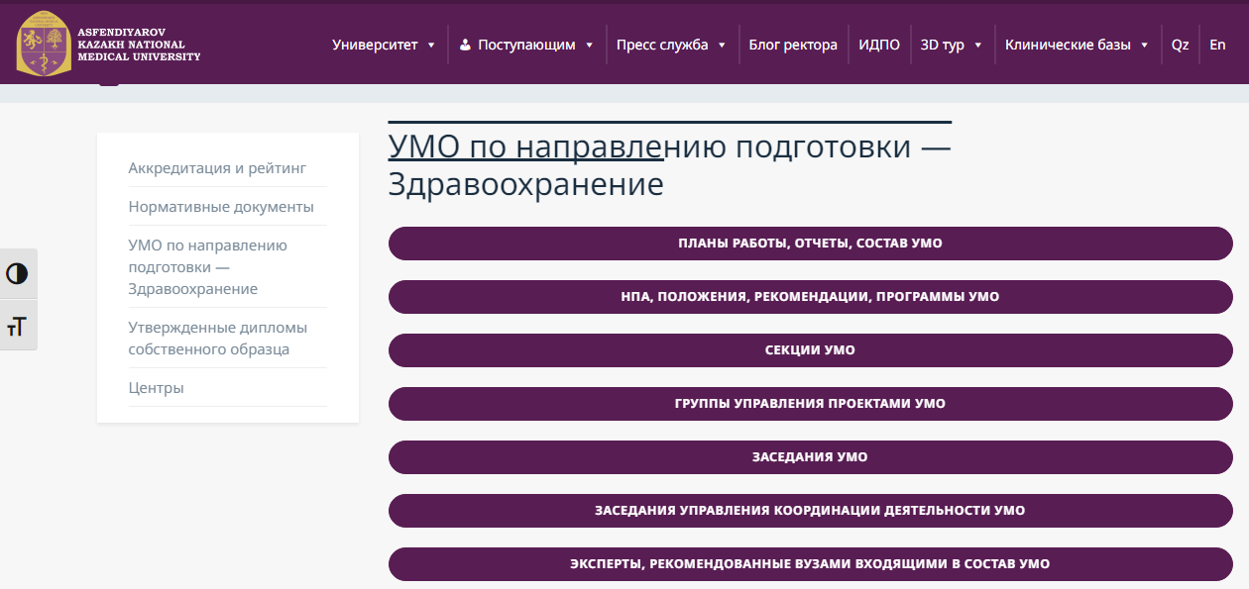
Страница о деятельности УМО на сайте НАО КазНМУ им. С.Д.Асфендиярова

Slide 15
Проект решения
1. Принять отчет о деятельности УМО направления подготовки «Здравоохранение» за 2023-24 учебный год к сведению.
2. Отчет о деятельности УМО направления подготовки «Здравоохранение» за 2023-24 учебный год направить в РГП на ПХВ "Национальный Центр развития высшего образования" МНВО РК до 1 июля 2024г.

